Slide 1
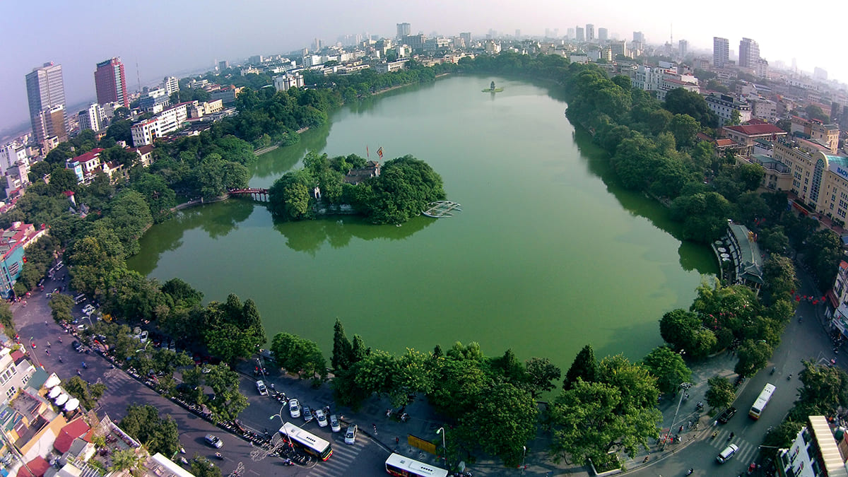
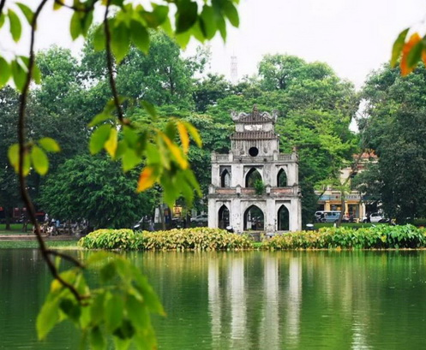
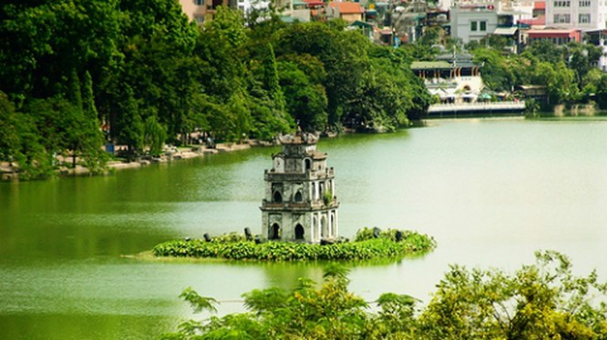
Em biết gì về Hồ Gươm ở Hà Nội. Hãy chia sẻ với các bạn cùng nhóm về thắng cảnh này.

Slide 2
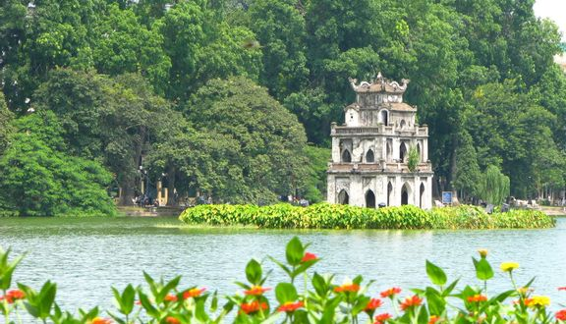
KHỞI ĐỘNG
1
 |  |  |  |  |  | H | A | N | O | I
 |  |  |  |  | H | O | A | N | K | I | E | M
D | U | C | L | O | N | G | Q | U | A | N
 |  | T | H | E | H | U | C
 |  |  | L | E | L | O | I
 |  |  |  | L | A | M | S | O | N
2
3
4
5
6
Tên cây cầu được sơn màu đỏ đặc trưng, nối liền đền Ngọc Sơn?
“Ba lần ở ẩn Chí Linh / Mười năm khởi nghĩa, tan tành giặc Minh” là ai?
Ai là người đã cho Lê Lợi
mượn gươm báu?
“Núi gì vạn cổ còn xanh / Khi xưa Lê Lợi dấy quân diệt thù” ?
Đây là một quận trung tâm của Hà Nội, gắn liền với một truyền thuyết lịch sử?
Thủ đô của nước ta là thành phố nào?
H | Ồ | G | Ư | Ơ | M

Slide 3
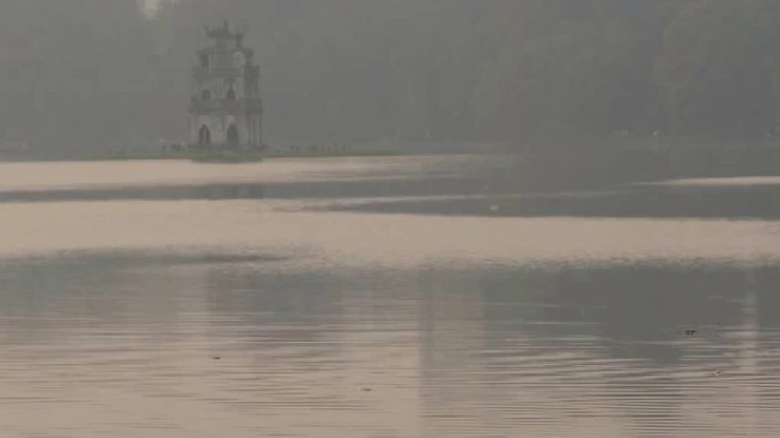
Chia sẻ cảm xúc, suy nghĩ của em về địa danh được nhắc tới trong bài hát này ?

Slide 4
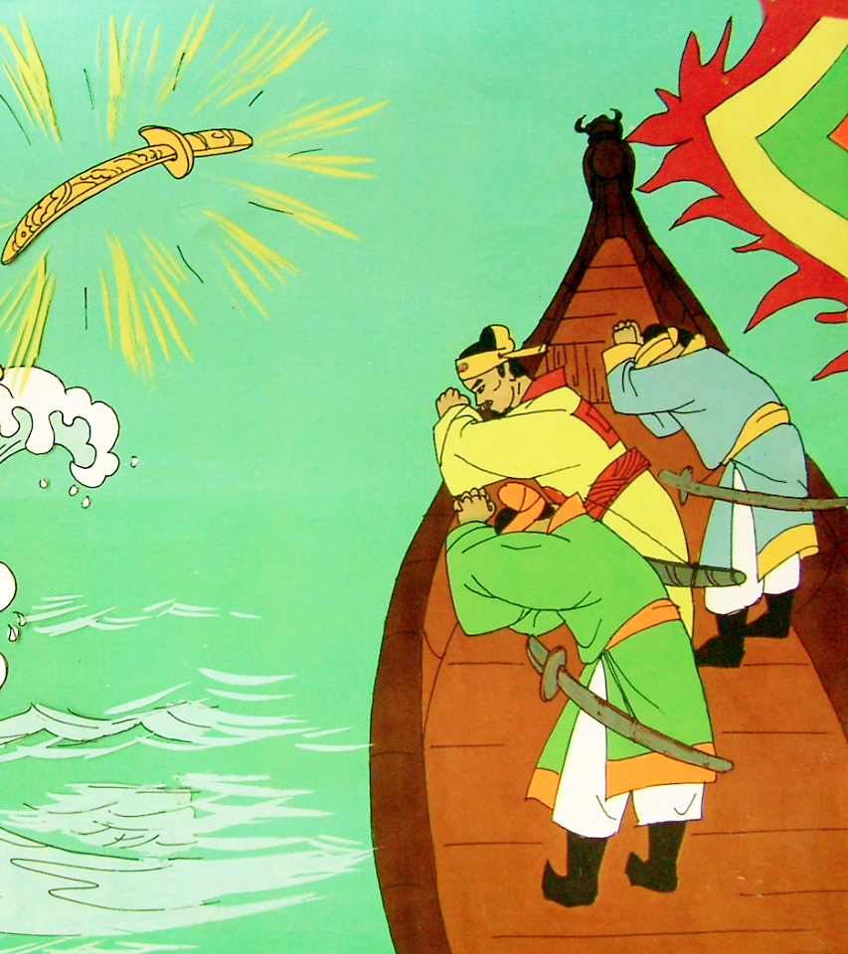
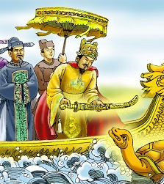
TUẦN 2
TIẾT 6,7
Sự tích
Hồ Gươm

Slide 5
I.Trải nghiệm cùng văn bản:
- Đọc và tìm hiểu chú thích: sgk
- Thể loại: truyền thuyết

Slide 6
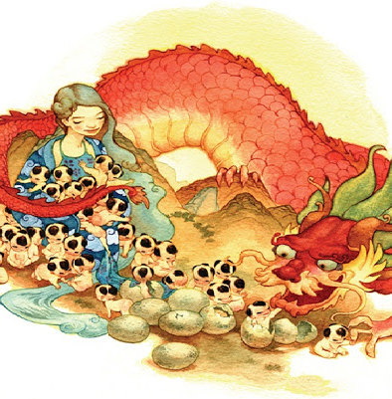
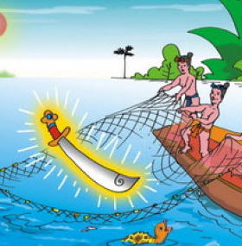
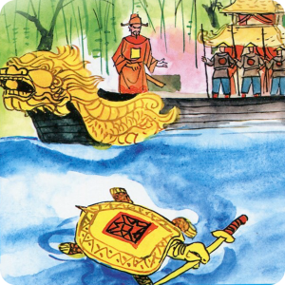
Đặc điểm truyền thuyết:
Cốt truyện thường sử dụng yếu tố kì ảo, hoang đường nhằm thể hiện sức mạnh, tài năng của nhân vật anh hùng lịch sử hay phép thuật của thần linh

Slide 7

YẾU TỐ KÌ ẢO
Gươm thần: gươm của thần “Đức Long Quân” cho mượn và có nhiều biểu hiện thần kì qua các chi tiết khác thường, kì ảo.

Slide 8

I.Trải nghiệm cùng văn bản:
- Đọc và tìm hiểu chú thích: sgk
- Thể loại: truyền thuyết
- Tóm tắt:

Slide 10
Sắp xếp các sự kiện sau theo trình tự xuất hiện trong văn bản
Lê Lợi lên ngôi vua
Hồ Tả Vọng được mang tên Hồ Gươm
Lê Thận Kéo được lưỡi gươm báu
Quân Minh sang xâm lược nước ta
Trong tay Lê Lợi thanh gươm làm cho quân Minh kinh hoàng bạt vía
Lê Lợi khởi nghĩa Lam Sơn
Lê Lợi trả gươm ở hồ Tả Vọng
Lê Lợi lấy được chuôi gươm nạm ngọc
Một năm sau Long Quân sai Rùa Vàng đòi lại gươm báu
d → f → c → h → e → a → i → g → b

Slide 11
II. SUY NGẪM VÀ PHẢN HỒI
1. Cốt truyện truyền thuyết
a. Các sự việc chính và chi tiết kì ảo

Slide 12


BỐI CẢNH XẢY RA CÂU CHUYỆN
Sự việc | Thời gian | Không gian
Cho mượn gươm thần
Đòi lại gươm thần
Thảo luận
Nhóm

Slide 13
Sự việc | Thời gian | Không gian
Cho mượn gươm thần | Buổi đầu khởi nghĩa, khó khăn chồng chất | Vùng núi rừng Thanh Hóa xa xôi, hiểm trở
Đòi lại gươm thần | Khi đã đánh đuổi quân Minh ra khỏi bờ cõi, đất nước trở ại hòa bình | Hồ Tả Vọng tại Thăng Long, sau đổi tên thành Hồ Gươm/ Hồ Hoàn Kiếm

Slide 14
Sự việc | Thời gian | Không gian | Chi tiết kì ảo
Long Quân cho mượn gươm thần | Buổi đầu khởi nghĩa, khó khăn chồng chất | Vùng núi rừng Thanh Hoá xa xôi, hiểm trở | Đức Long Quân Gươm thần
Long Quân đòi lại gươm | Khi đã đánh đuổi quân Minh ra khỏi bờ cõi, nước nhà trở lại cuộc sống hoà bình | Hồ Tả Vọng tại kinh thành Thăng Long (sau đổi tên là Hồ Gươm, hồ Hoàn Kiếm) | Rùa vàng
Sắp xếp theo trình tự thời gian | Bối cảnh phù hợp, diễn ra đúng lúc, hợp lí |  | Làm nổi bật sức mạnh của nhân vật, phép thuật của thần linh

Slide 15

b. Kết thúc truyện
Không trao trực tiếp
Để cho Lê Thận tình cờ thấy lưỡi gươm ở một nơi, Lê Lợi tình cờ tìm thấy chuôi gươm ở nơi khác
Cách Long Quân trao gươm cho Lê Lợi
Trên thanh gươm ghi chữ “Thuận Thiên” nhấn mạnh tính chất chính nghĩa, hợp lòng trời, lòng người của nghĩa quân Lam Sơn.
Mỗi bộ phận ở một nơi nhưng khi khớp với nhau thì vừa in
Sức mạnh đoàn kết, sự thống nhất nguyện vọng, ý chí chống giặc ngoại xâm của toàn dân tộc

Slide 16
2.Nhân vật truyền thuyết
Lời của nhân vật
+ Rùa Vàng: “Bệ hạ hoàn gươm lại cho Long Quân!”
+ Vua Lê Lợi: “Đức Long Quân…lấy lại”
Lời người kể chuyện
+ Cách gọi nhân vật: minh công, bệ hạ
+ Lời kể chuyện: “Một hôm, bị giặc đuổi…một ngả.”
→ Thể hiện tình cảm trân trọng, ngợi ca sức mạnh chính nghĩa; tài năng, phẩm chất của Lê Lợi

Slide 17






PHIẾU HỌC TẬP
Những điều em nắm chắc | Những điều còn băn khoăn

Slide 18
III. TỔNG KẾT
1. Hình thức
-Xây dựng chi tiết kì ảo, ang sức hấp dẫn cho truyện.
-Cách kể chuyện hấp dẫn sinh động.
2. Nội dung
- Giải thích nguồn gốc tên gọi Hồ Hoàn Kiếm.
- Ca ngợi cuộc kháng chiến chính nghĩa chống giặc Minh do Lê Lợi lãnh đạo đã chiến thắng vẻ vang.
- Khẳng định ý nguyện đoàn kết, khát vọng hòa bình của dân tộc ta.

Slide 19
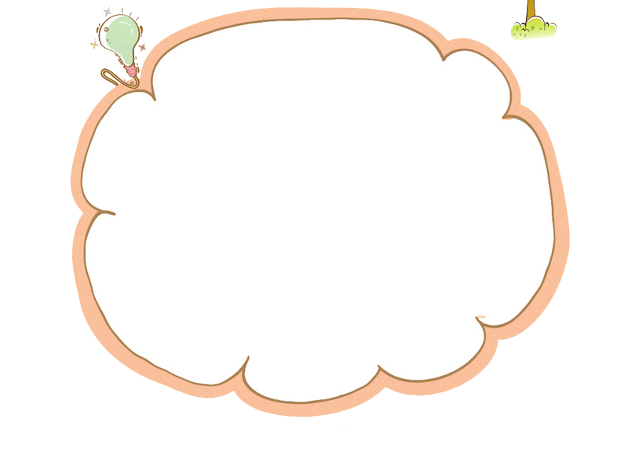

Em biết truyền thuyết nào của nước ta cũng có hình ảnh rùa vàng đòi gươm? Theo em, hình tượng rùa vàng trong truyền thuyết Việt Nam tượng trưng cho ai và cho cái gì?

Slide 20
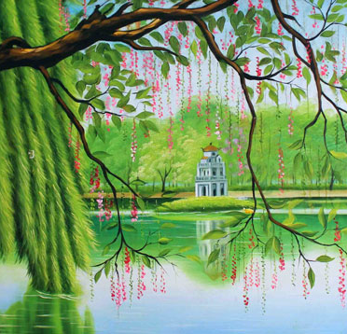
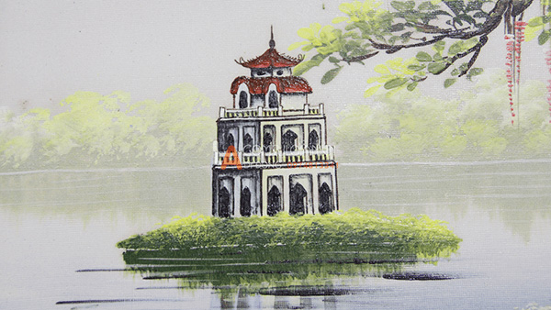
Giả sử em là Đại sứ du lịch của Hà Nội, em sắp đón tiếp các bạn thiếu nhi đến thăm Hồ Gươm. Em sẽ giới thiệu điều gì về Hồ Gươm. Hãy viết lại dự định đó trong khoảng 5-7 dòng.

Slide 21
DẶN DÒ:
- Xem lại nội dung bài học
- Chuẩn bị: Hội thổi cơm thi ở Đồng Vân

